Slide 1
K
I
P
A
R
I
M
O
2.a, februar 2021

Slide 2
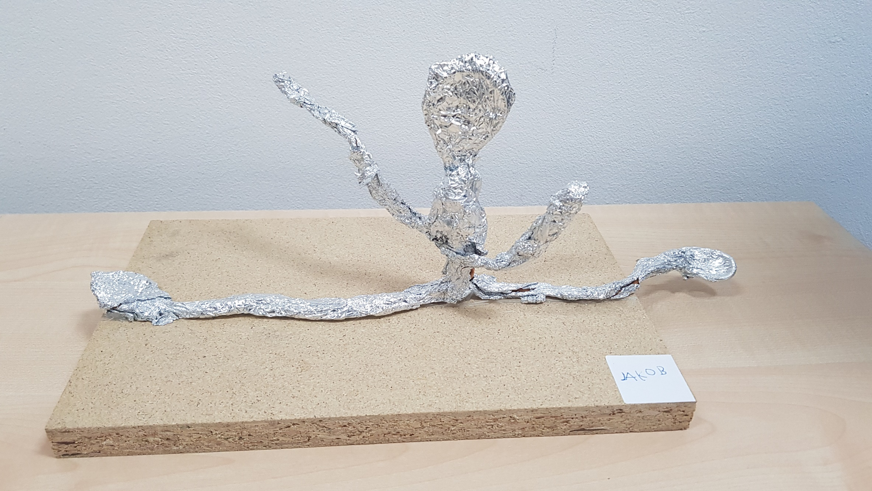
Jakob Žalar

Slide 3
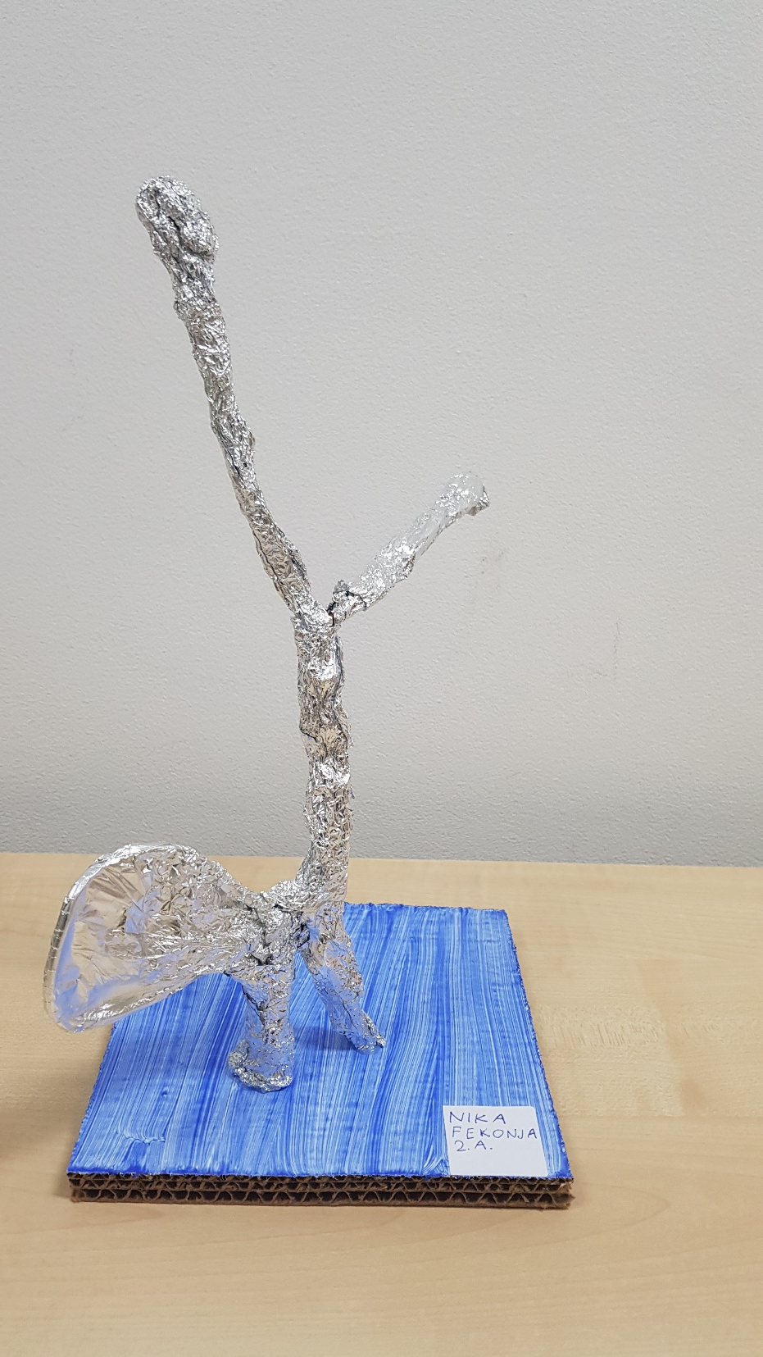
Nika Fekonja

Slide 4
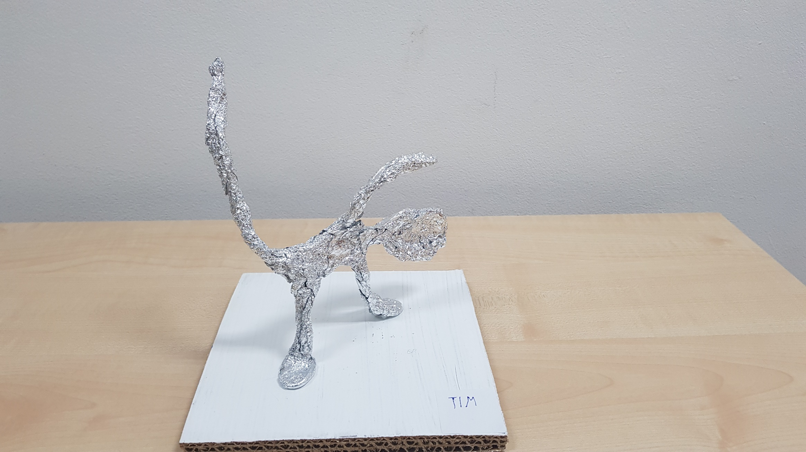
Tim Horvat

Slide 5
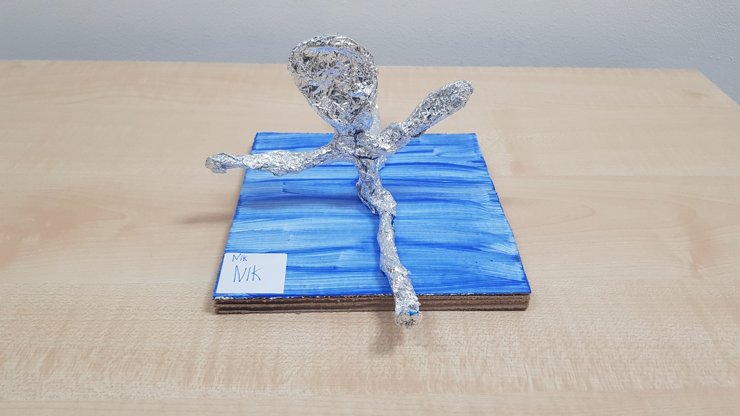
Nik Kolarič

Slide 6
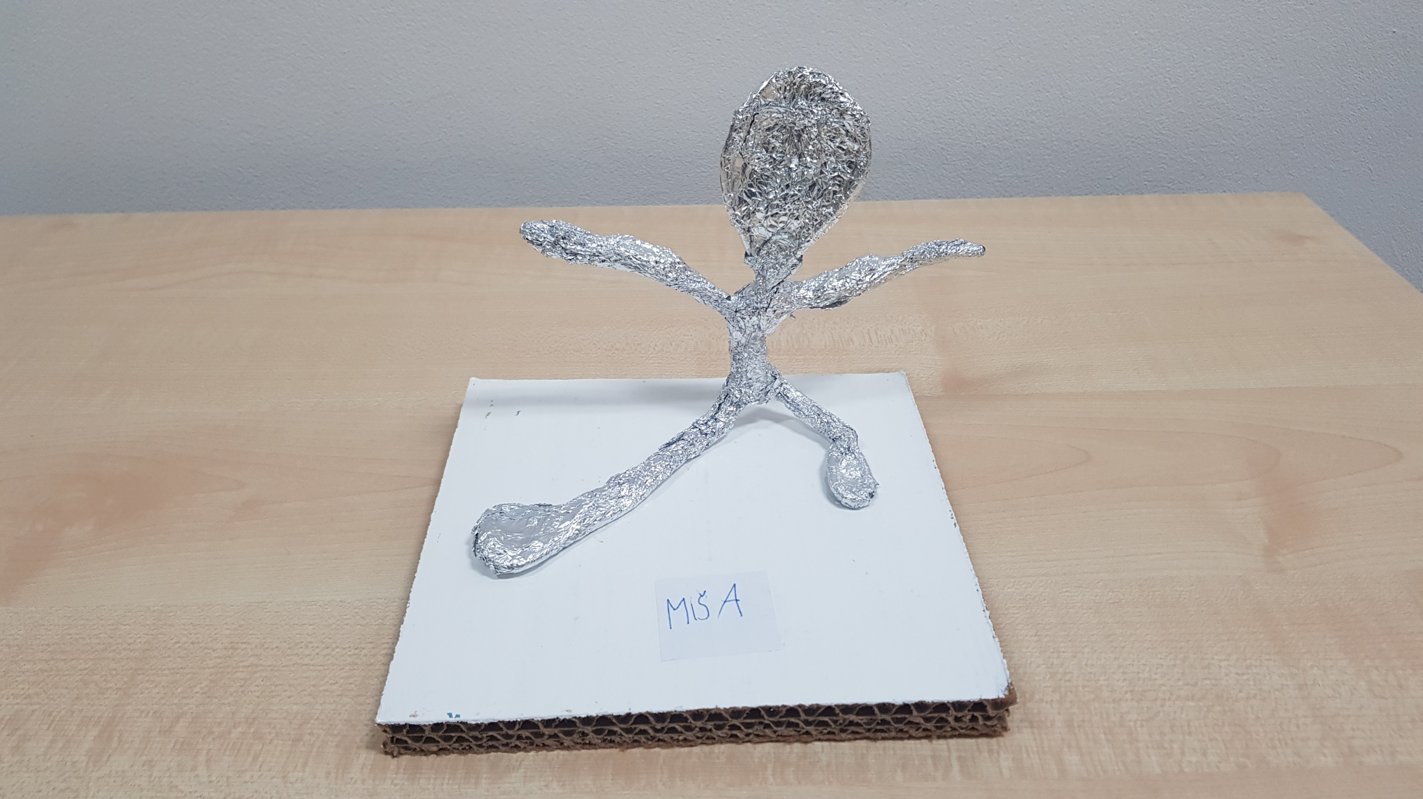
Miša Miholič

Slide 7
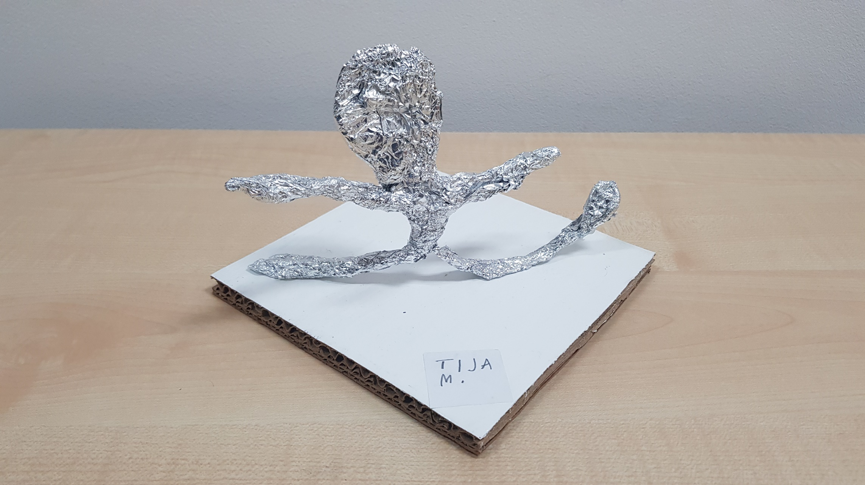
Tija Mikložič

Slide 8
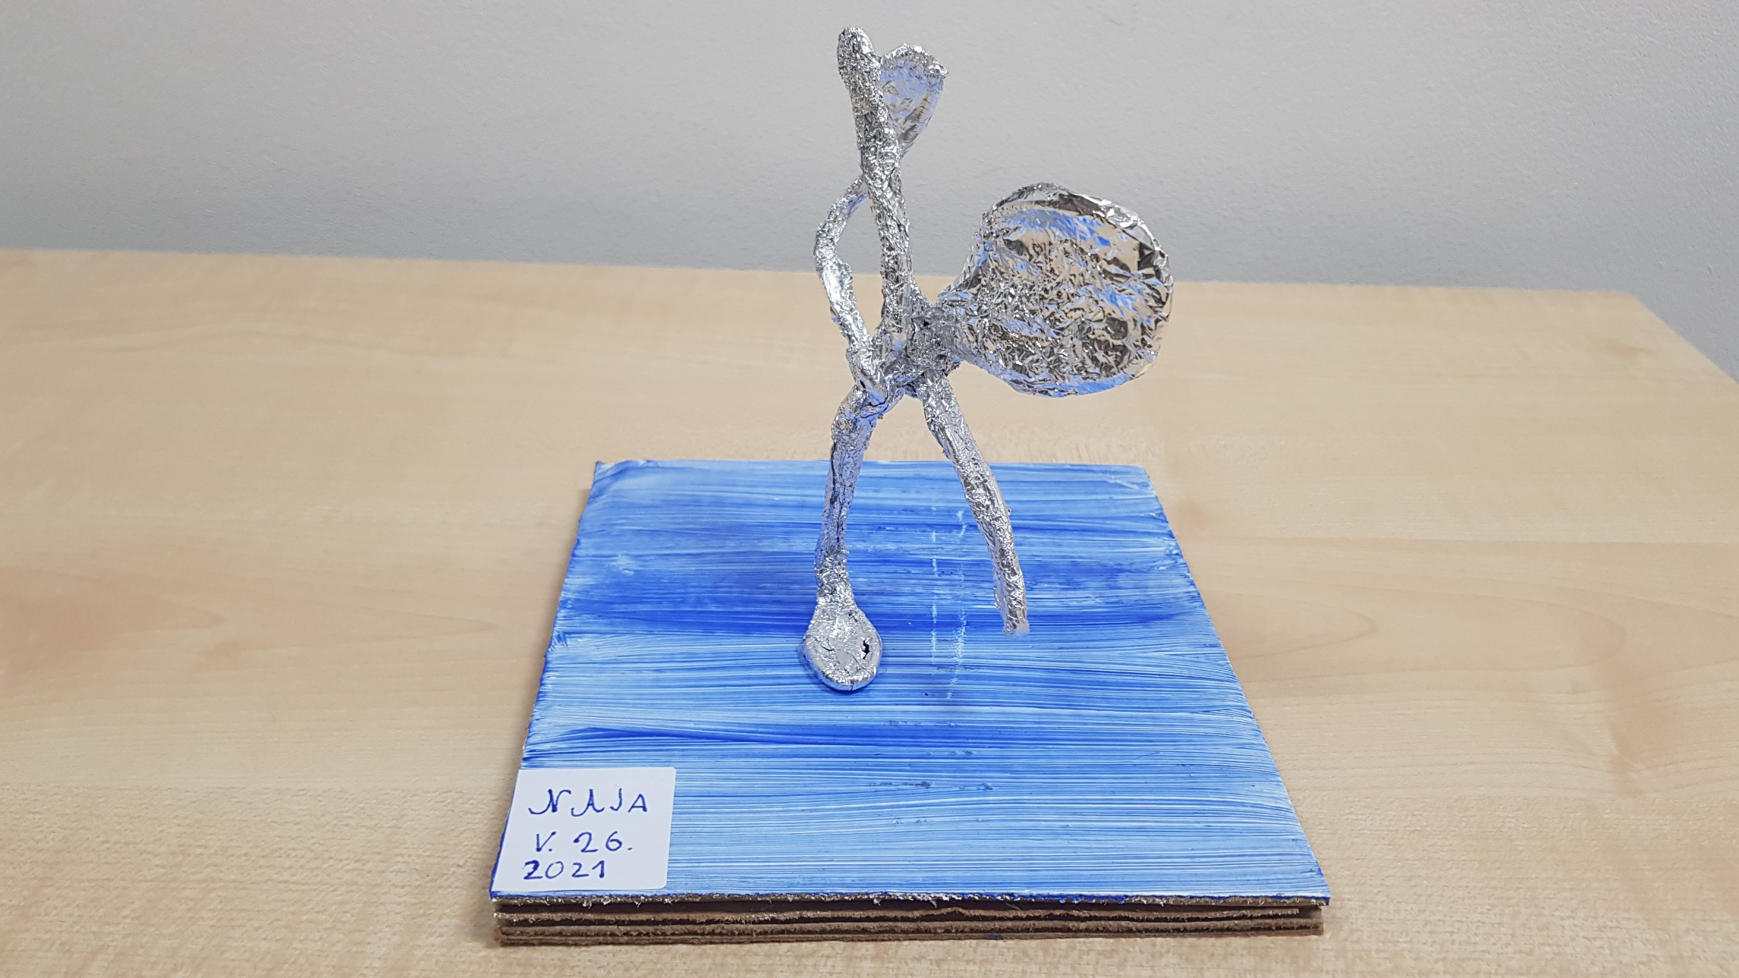
Naja Vaupotič

Slide 9
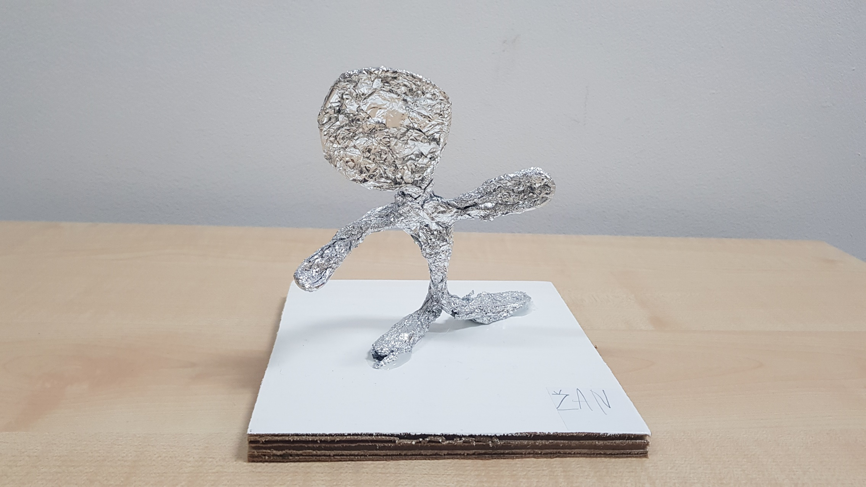
Žan Černezel

Slide 10
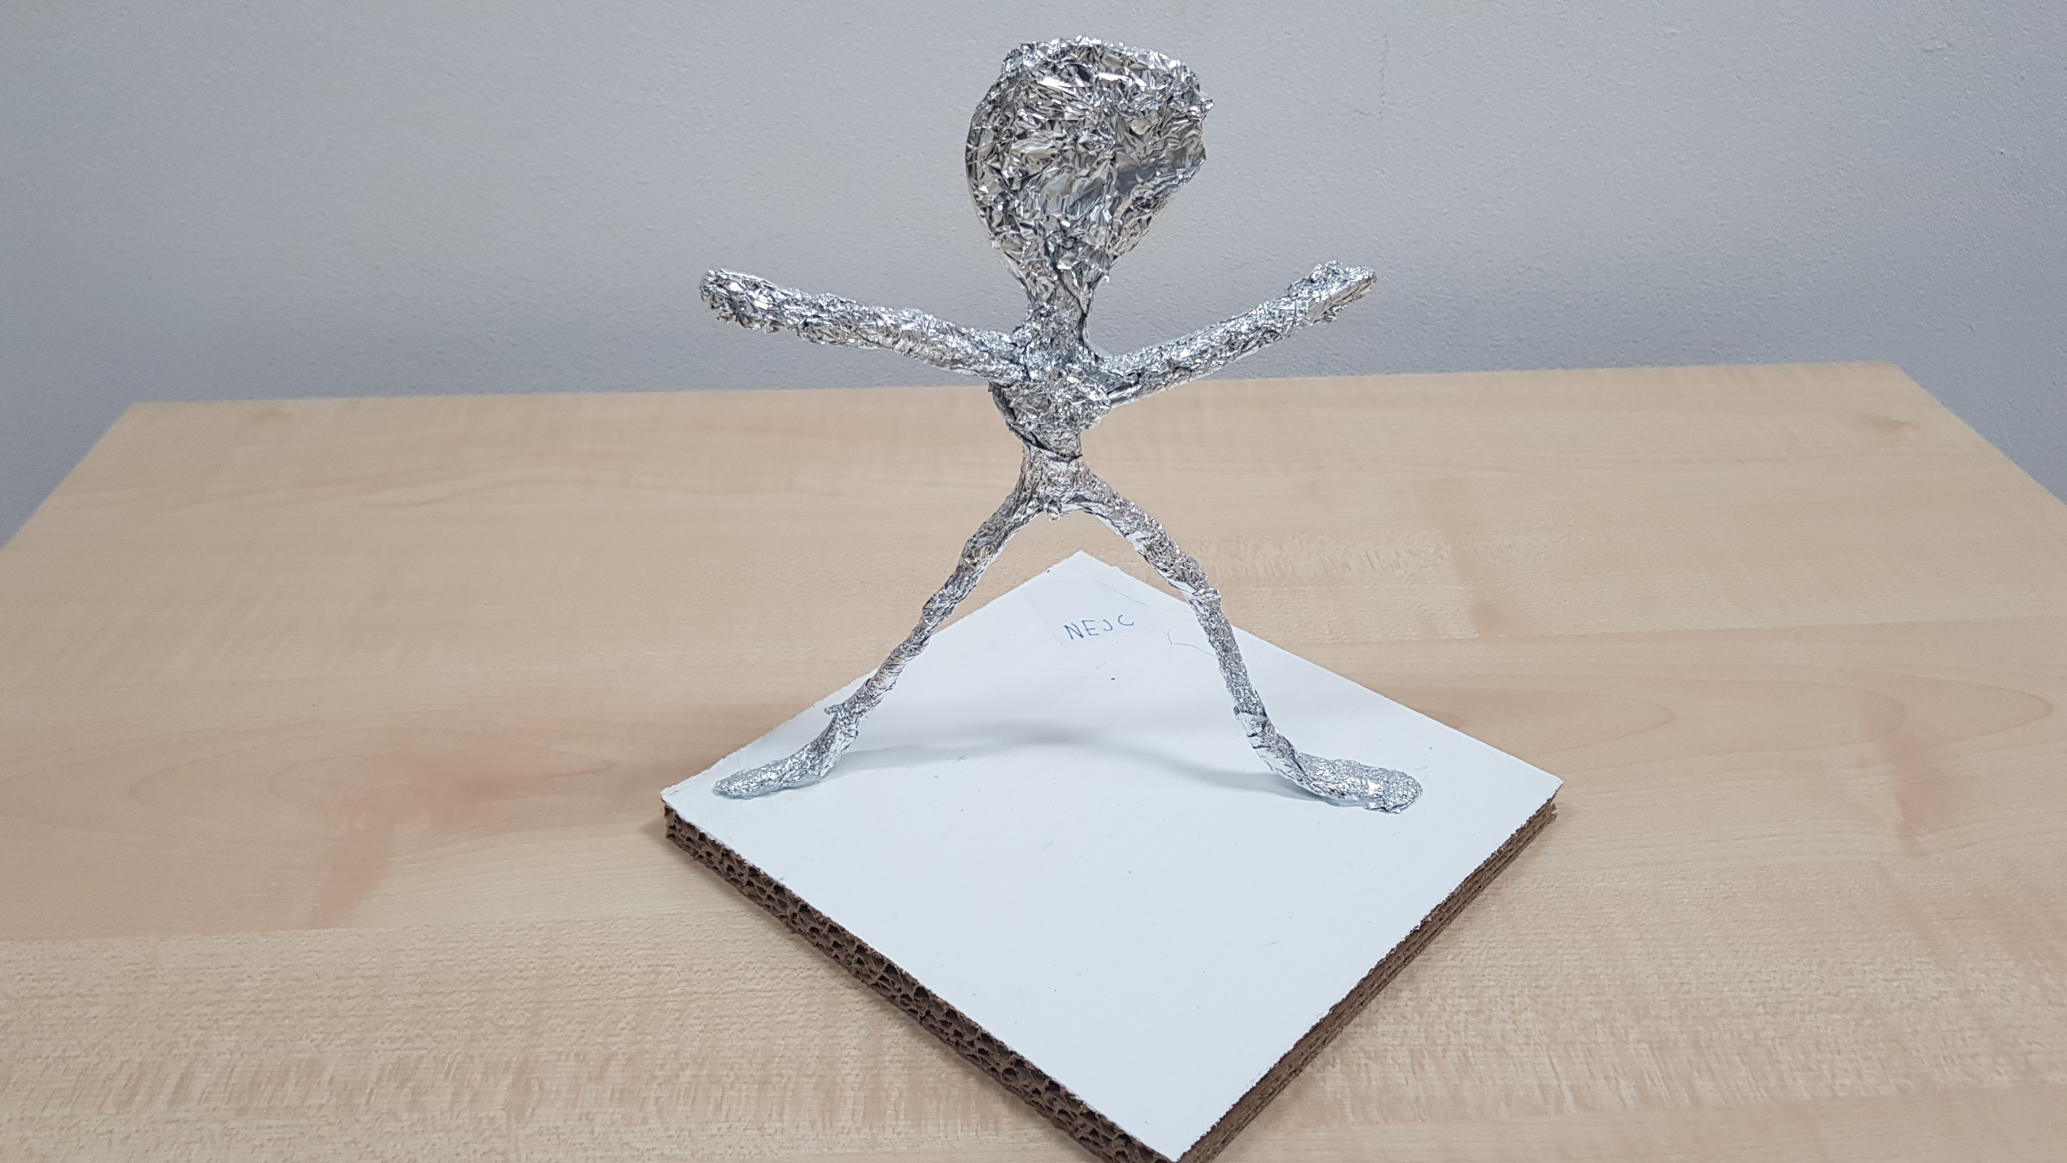
Nejc Zadravec Lašič

Slide 11
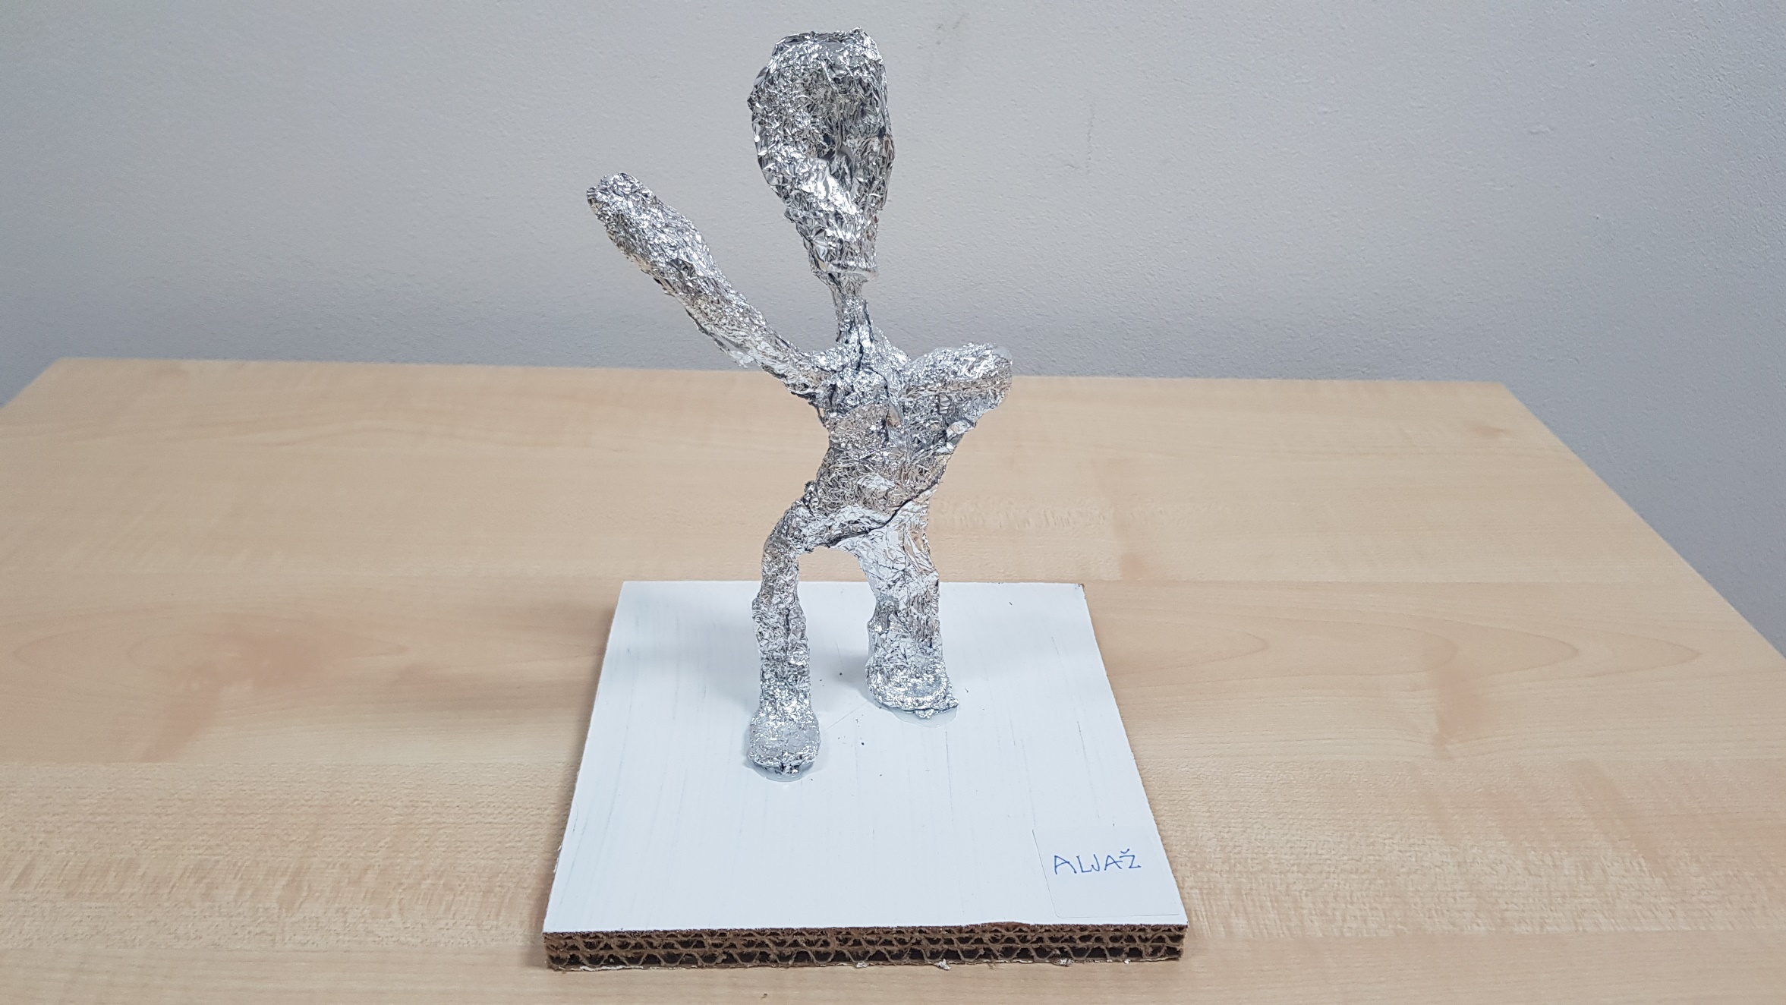
Aljaž Viher

Slide 12
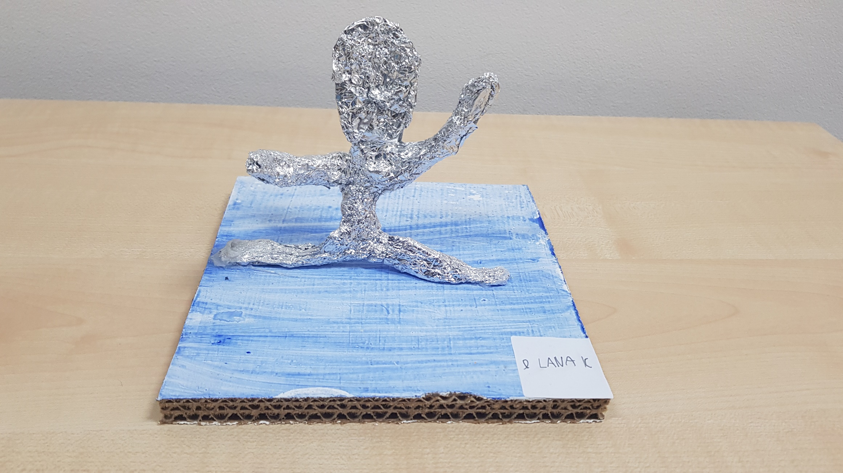
Lana Kolarič

